Slide 1




PHÒNG GD & ĐT QUẬN LONG BIÊN
TRƯỜNG MẦM NON HOA SỮA
Đồng hành cùng bé
LĨNH VỰC PHÁT TRIỂN NHẬN THỨC
Đề tài: LQVT: “ Ôn cao thấp”
Giáo viên thực hiện: Bùi Thị Thu Hằng
Lứa tuổi: 4-5 tuổi

Slide 2
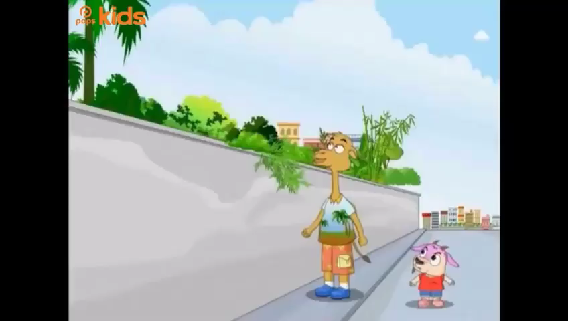

Slide 3
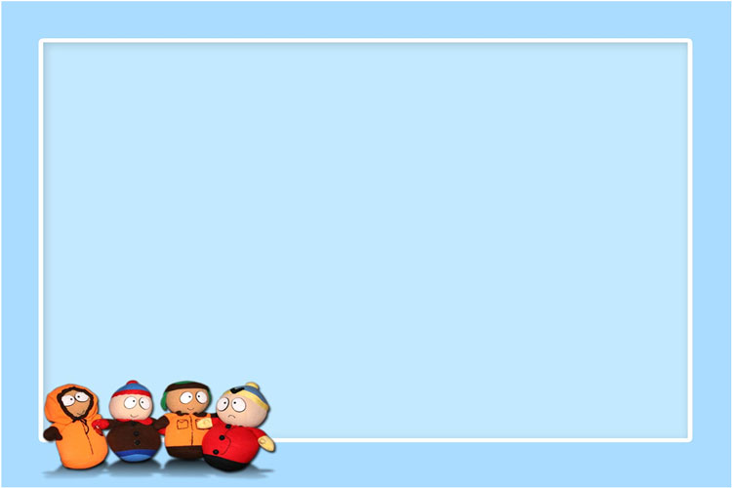
Các con vừa được nghe câu truyện gì?
Các con có biết vì sao lạc đà lại lấy được lá cây ăn không?

Slide 4
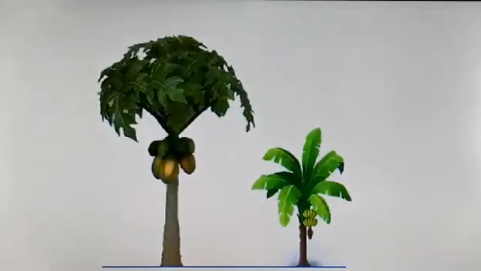

Slide 5
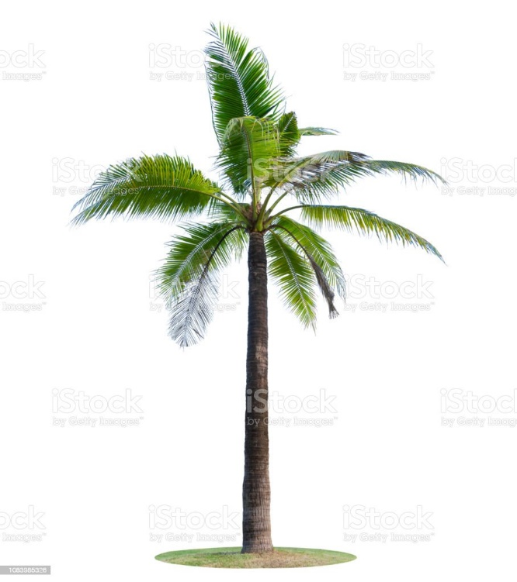
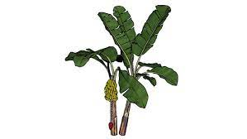
Con hãy nhìn xem, cây dừa so với cây chuối thì cây nào cao hơn ?
Con hãy tích vào đáp án mà con cho là đúng nhé .
A : Cây dừa
B : Cây chuối

Slide 6

THE END

